Slide 1


Slide 2















Slide 3



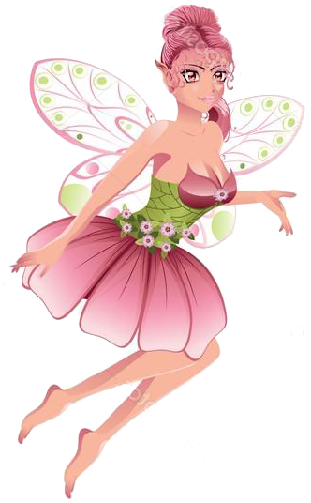
Желтенький цветочек
Быстро побелел.
Подул внезапно ветер
И с ним он улетел.

Slide 4
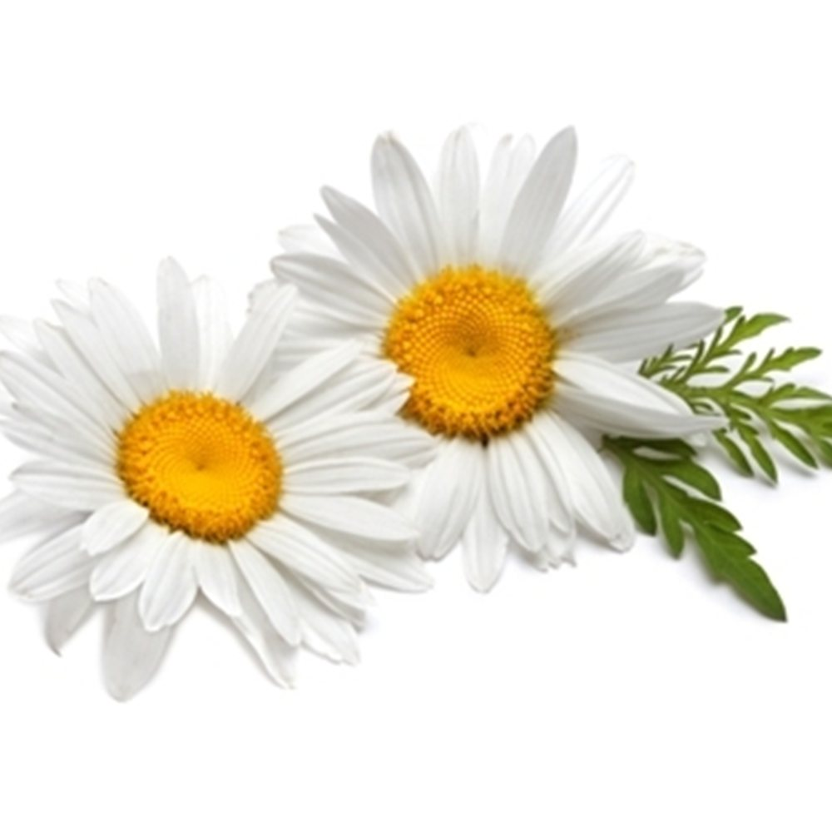
Веселые сестрички
Подняли белые реснички
И показали солнышку
Желтое донышко.

Slide 5
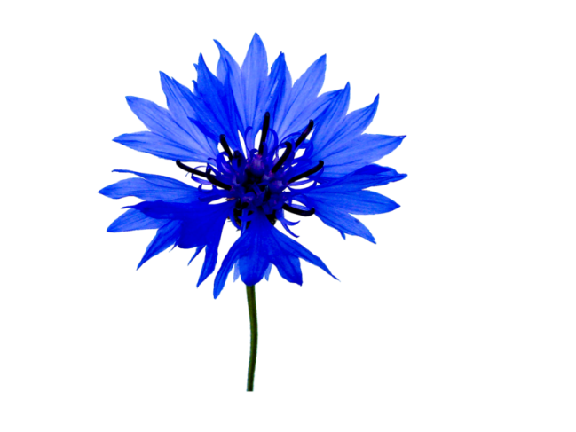
Синенький цветочек
Во ржи качается.
Как он называется?

Slide 6
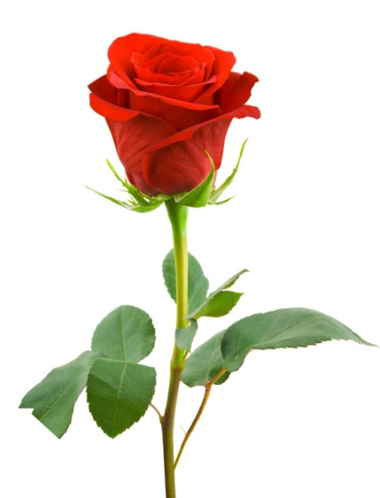
В палисаднике расту
Всем на загляденье.
Гордое, красивое,
Колючее растение.

Slide 7
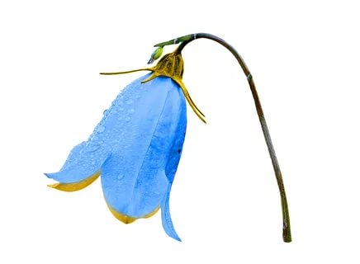
Голубенькие чашечки
На длинной стройной ножке. Прислушайся, покажется,
Звенят они немножко.

Slide 8
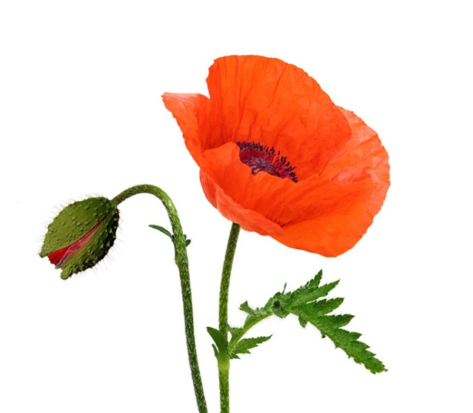
Алый цветок,
Зеленый стебелек.
В огороде вырастает,
В пироги попасть мечтает.

Slide 9
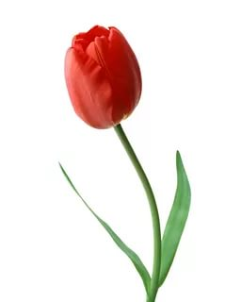
Ранней весной
Мы встречаемся с тобой.
Из луковицы вырастаем
Разных цветов бываем.

Slide 10
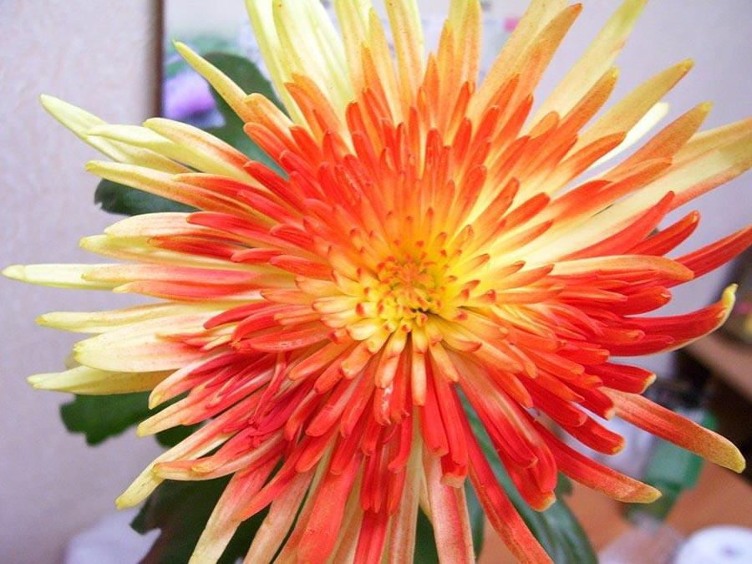
Осенью на клумбе
Звездочки горят.
Долго-долго в вазе
Еще потом стоят.

Slide 11
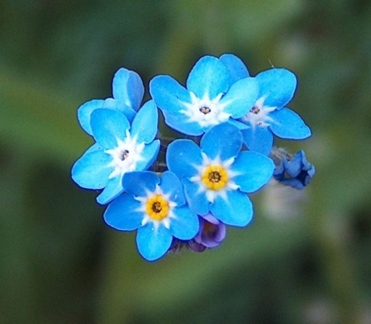
Около водички
Милые сестрички
Голубыми глазками глядят,
Что б их вспомнили, хотят.

